Slide 1
Почему именно я должна стать студенткой ЖурФака?
Шакирова Аниса
11а класс
309 школы

Slide 2
Мои технические характеристики
Аниса Шакирова
Дата производства: 18 июня 1998 года, 16 лет
Срок годности: минимум 80 лет с даты изготовления
КПД: более 90% при правильных условиях эксплуатации
Выброс в атмосферу тепла и позитива: 100 Дж/с
Особые навыки: поет , рисует, пишет журналистские материалы, а также собственные произведения, излучает всепобеждающий оптимизм
Made in Russia with love
Средний балл в школе:
4,9

Slide 3
-умею организовать людей -креативная и творческая -выполняю свои обещания -активная и энергичная -коммуникабельная
Я…

Slide 4
Газета «Эпиграф»
«Эпиграф» - школьная газета профильного журналистского класса 309 школы, в которой регулярно появляются тексты моего авторства. Также я успешно пробовала себя в роли редактора, бильд-редактора и иллюстратора.
Благодаря нашей редакции, газета "Эпиграф" (№13, 2013) стала финалистом VI Всероссийского конкурса «СМИротворец» на лучшее освещение в СМИ вопросов межнациональных и этноконфессиональных отношений, а также заняла 3 место на конкурсе «Журналистский марафон».
Ознакомиться с газетой «Эпиграф» вы можете на сайте: school309.spb.edu.ru

Slide 5
Школьные постановки
Также я занимаюсь постановкой спектаклей на школьные праздники. Для этого мне приходится быть режиссером, сценаристом и актрисой одновременно!
Последний наш спектакль: «Снежная королева» имел такой большой успех, что нас попросили выступить на «бис».
Фотографии со спектаклей прилагаются

Slide 6
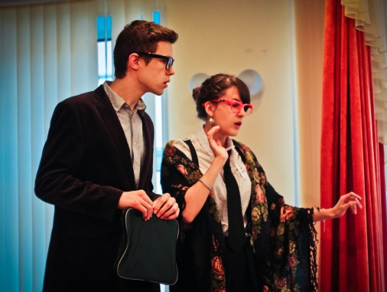
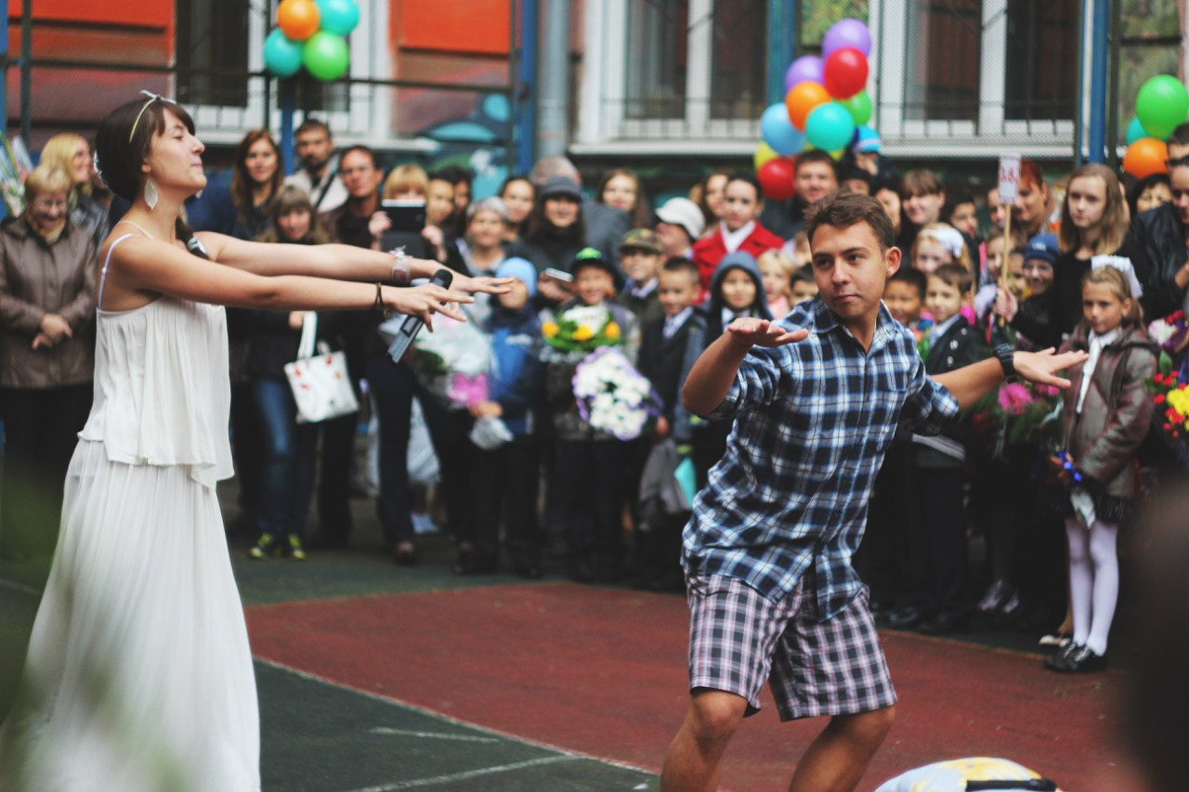

Slide 7
Мои достижения
У меня есть много медалей за соревнования по баскетболу и шахматам. А также кубок за 2-е место в городском фестивале «Звездный дождь» в номинации «Эстрадный вокал».
А еще я – боец студенческого педагогического отряда «Алые паруса»! Благодаря этим удивительным людям, прошлым летом я работала вожатой в детском лагере. И это мое главное достижение!

Slide 8
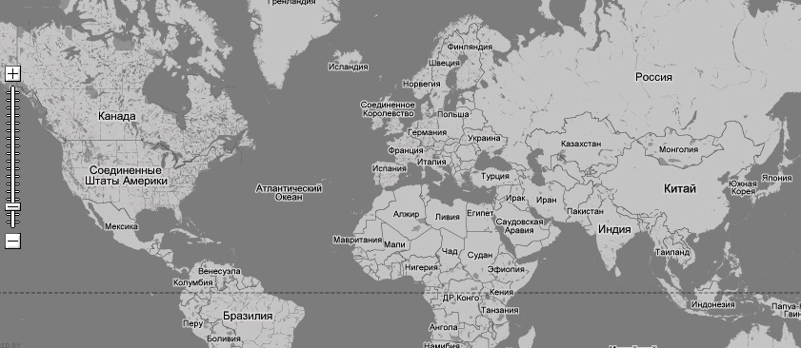
Карту на бочку!
Помимо уже описанных мною занятий (рисования, писательства и т.п.) я еще обожаю путешествовать!
-где я уже была
-где я хочу побывать

Slide 9
Опрос среди моих знакомых

Slide 10
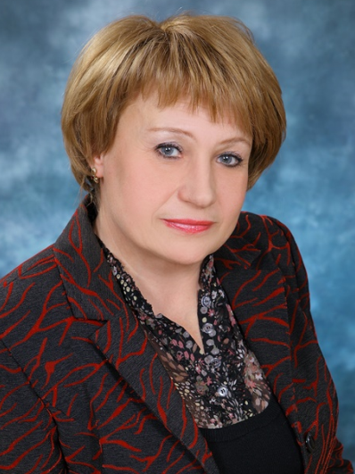
Что говорят те, кто знает меня лучше всех
Лиза, лучшая подруга
Эта девушка подарит чуточку тепла даже в холодный зимний день, поддержит, окажет услуги психолога. Необычные идеи, море энергии и бесконечный оптимизм – все это Аниса.
Миша, друг
Её постоянная любовь, желание помочь, вылечить, порадовать, успокоить родного ей человека поражает. Если мне нужна поддержка я всегда могу обратиться к ней и быть уверенным, что она поможет. Никогда еще я не видел, чтоб свои проблемы ее волновали настолько, чтоб она совершенно забыла о других. Наверное, для нее это высшее благо - жить счастьем других.
Елена Николаевна, учитель
Я уверена в ней и могу поручить ей все, что угодно. Аниса постоянно что-то устраивает, какие-то игры, мероприятия и праздники. Даже не знаю, что будет, когда она уйдет. Школа станет тусклой и серой.

Slide 11
Неожиданные факты обо мне:
Что может быть неожиданней моей детской фотографии?
я умею играть на виолончели
я занималась индийскими танцами
я ходила по углям (3 раза подряд)
я пробовала лосятину (даже не cпрашивайте)
я летала на воздушном шаре

Slide 12
Еще несколько причин, по которым вы должны взять меня в СПбГУ
Я любознательная, мне всегда все интересно
Я смогу сделать жизнь факультета и ВУЗа немного ярче
Я действительно люблю эту профессию и много знаю о ней
Я готова работать за еду идею

Slide 13
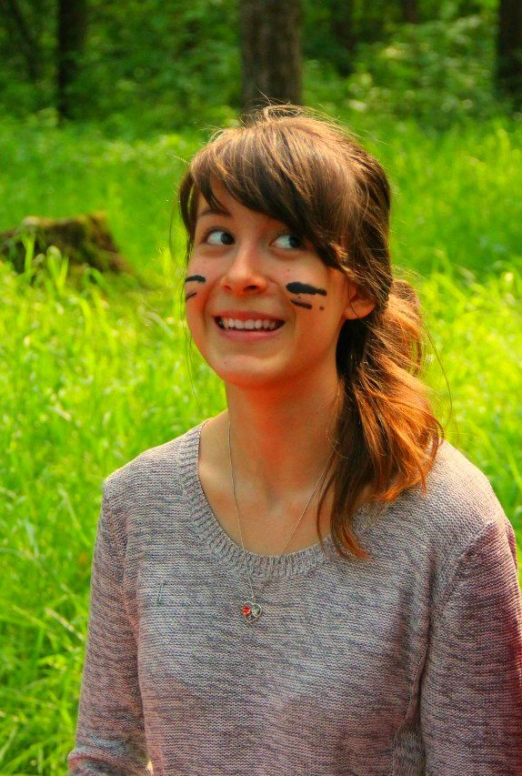
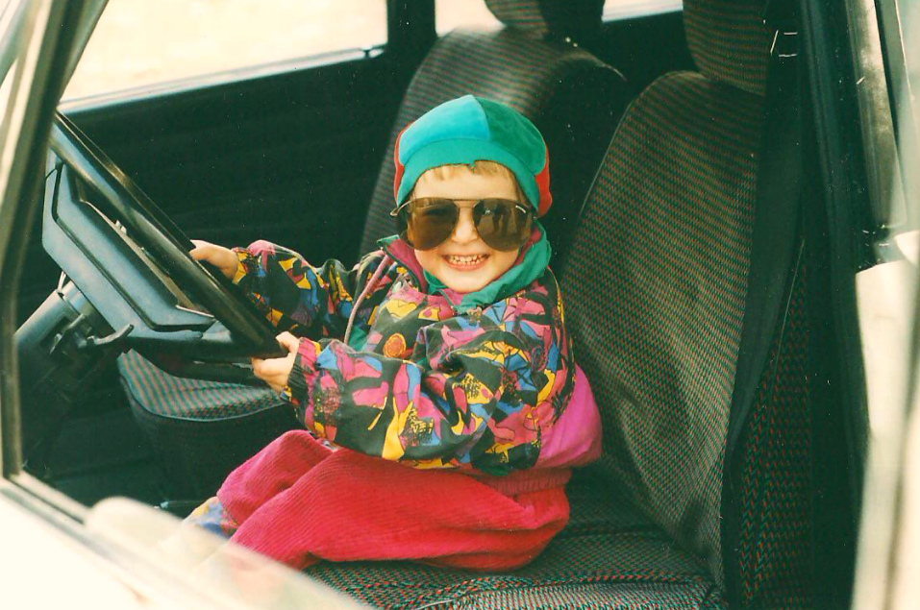
Спасибо за внимание!
Удачного дня!
P.S.: Даже если вы меня не возьмете, я все равно поступлю, потому что
Мы с СПбГУ идеально подходим друг другу!

